Slide 1

Андижанский государственный медицинский институт
Тема-1: Физиология Эндокринной
системы
Lecture1_Fisiology of endocrine system.
Лектор: Айсачева Мафтунабону

Slide 2
План лекции:
Введение
1
Значение эндокринной системы для жизнедеятельности организма.
2
Современные представления об эндокринной системе (железы внутренней секреции, диффузные элементы).
3
Общая характеристика желез внутренней секреции, характеристика и классификация гормонов.
4
Механизмы действия гормонов, представления о рецепторах гормонов и системе вторичных посредников.
5
Многоуровневая система регуляции секреции гормонов.
6
Железы внутренней секреции.

Slide 3
Введение
Современная эндокринология — это бурно развивающаяся область науки и особая отрасль здравоохранения, которая базируется на достижениях генетики, молекулярной биологии, иммунологии и т.д. Она органично связана с кардиологией и неврологией, нефрологией и хирургией, офтальмологией и гастроэнтерологией, акушерством-гинекологией и многими другими приоритетными направлениями медицины. Трудно определить такую область медицины, специалисты которой не «встречались» бы с болезнями эндокринной системы. Эндокринология базируется на новейших технологиях в области диагностики, лечения и профилактики заболеваний организма. Эндокринология — одна из самых интенсивно развивающихся отраслей клинической и теоретической медицины. Достаточно сказать, что каждая пятая Нобелевская премия по медицине присуждалась за работы в области эндокринологии. Постоянно расширяющиеся представления о механизмах действия гормонов делают любое крупное издание по эндокринологии устаревшим уже к моменту выпуска.
Очевидно, что далеко не все положения эндокринологии как фундаментальной общебиологической дисциплины могут быть сегодня осмыслены в клиническом аспекте и тем более использованы в практике. Вместе с тем ни у кого не вызывают сомнений те громадные достижения клинической эндокринологии, которые особенно ярко проявились в последние десятилетия: на смену периоду клинического описания заболеваний пришло время существенного расширения представлений об их патогенезе, создана мощная лабораторно-инструментальная база, позволяющая достаточно быстро и точно диагностировать большинство эндокринопатий.
Заболевания эндокринной системы, бесспорно, относятся к числу социально значимых. Распространенность эндокринных заболеваний в популяции чрезвычайно высока. Достаточно сказать, что в разных странах от 5 до 10 % взрослого населения страдают сахарным диабетом, от 10 до 50 % имеют узловые образования в щитовидной железе, от 5 до 30 % страдают ожирением. Многие страны и континенты расположены в регионах йодного дефицита, и неблагоприятные последствия его поражают практически все население. Эндокринные заболевания нередко служат фоном для таких тяжелых заболеваний, как ишемическая болезнь сердца и гипертоническая болезнь.

Slide 4
Эндокринная система — система, осуществляющая регуляцию и координацию функций организма, посредством внутренней секреции физиологически активных веществ, переносимых кровью.
Параметр сравнения | Нервная регуляция | Эндокринная регуляция
1.Точность регуляции | Изолированное точное проведение сигналов, по нервным волокнам | регуляция за счет передачи сигналов (гормонов) током крови и наличием специфических рецепторов к ним в клетках-мишенях
2.Скорость регуляции | Быстрое развитие (скорость достигает 120 м/с в соматических нервах) | медленнее: максимальная скорость = 0,5 м/с (в аорте); скорость в капиллярах = 0,5 мм/с
3. Инерционность и длительность регуляции | Практически безиннерционна; быстро включается и быстро выключается. Период полураспада медиатора составляет мс. | Инерционна; период полураспада гормона составляет мин, часы, сутки
4.Контроль процессов | Быстрых процессов. Определяет прежде всего взаимодействие с внешней средой | Медленных процессов. Регуляция внутренней среды обмена веществ.

Slide 5
Современные представления об эндокринной системе
♦ Эндокринные железы:
• гипофиз;
• щитовидная железа;
• околощитовидные (паращитовидные) железы;
• надпочечники;
• эпифиз
♦ Органы с эндокринной тканью:
• поджелудочная железа (островки Лангерганса);
• половые железы (семенники и яичники)
♦ Органы с эндокринными клетками:
• сердце;
• легкие;
• желудочно-кишечный тракт (APUD-система);
• почка;
• плацента;
• тимус
• предстательная железа

Slide 6
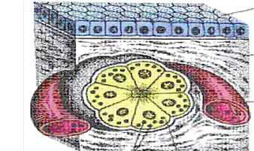
Железы внутренней секреции (эндокринные железы) — это органы, состоящие из специфических железистых клеток, специализированных на образование и выделение во внутреннюю среду организма особых биологически активных веществ– гормонов, участвующих в регуляции
функций организма.
Обладают некоторыми общими свойствами:
Не имеют выводных протоков и богато
кровоснабжаются;
2) Избирательная химическая чувствительность к эндогенным веществам.
3) эндокринные железы взаимно влияют друг на друга;
4) нарушение функции желез внутренней секреции является причиной заболеваний, называемых эндокринными: гиперфункция железы, либо гипофункция железы.

Slide 7
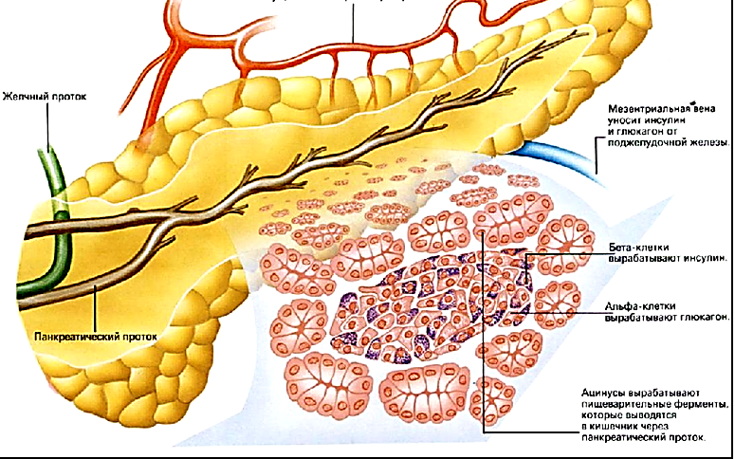
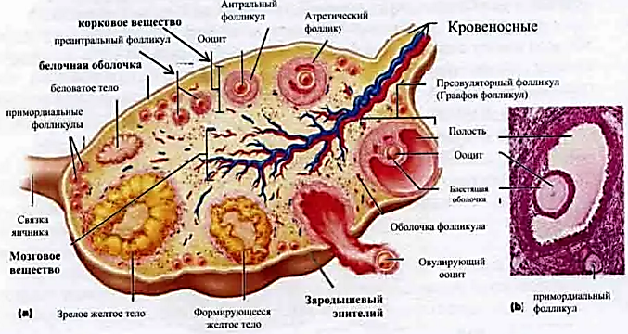
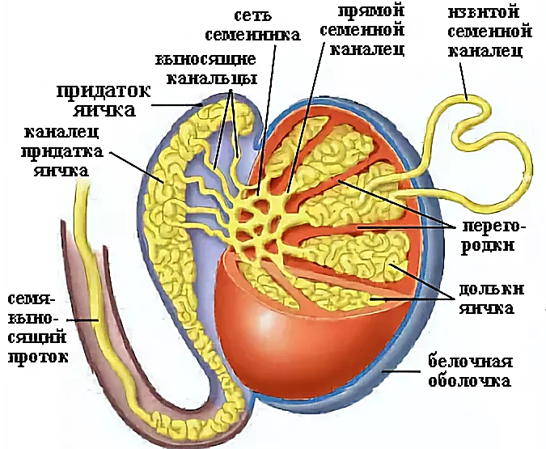
ОРГАННЫ С ЭНДОКРИННОЙ ТКАНЬЮ

Slide 8
Эндокринные железы и органы с эндокринной тканью и клетками подразделяются на:
1.Центральные :
гипоталамус
гипофиз
2.Периферические:
а) Периферические гипофиз-зависимые железы:
щитовидная железа
эпифиз
эндокринная часть половых желез
корковое вещество надпочечников
б) Периферические гипофиз-независимые железы:
паращитовидные железы
мозговое вещество надпочечников
панкреатические островки поджелудочной железы
вилочковая железа (тимус).

Slide 9
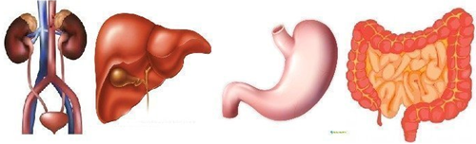
Органы с эндокринными клетками
Диффузная нейроэндокринная система (ДЭС) – отдельные нейросекреторные клетки, называемые апудоцитами, рассредоточенные в различных тканях.
К (ДЭС) относятся:
1)Клетки APUD-системы (частью APUD-системы являются эндокринные клетки слизистой оболочки желудочно-кишечного тракта);
2) клетки почечных телец (вырабатывают ренин),
3) клетки печени синтезируют соматомедины ,
4) кардиомиоциты преимущественно правого предсердия продуцируют натрий-уретический пептид
5) хромаффинные клетки (вырабатывают норадреналин, адреналин в вегетативных ганглиях симпатической и парасимпатической, нервной системы, частично в стенках магистральных сосудов.)
6)тимуса
7) специализированные тканевые образования.

Slide 10
Гормоны – это химические соединения, образуемые органом, тканью или клеточной системой, выделяемые в кровь и оказывающие специфические воздействия на другие органы и ткани.
Общие свойства гормонов
дистантный характер действия (органы и системы, на которые действует гормон, расположены далеко от места его образования);
высокая биологическая активность (гормоны вырабатываются железами в малых количествах, эффективны в очень небольших концентрациях, порядка 10⁻⁶—10⁻¹² моль/л.
строгая специфичность действия (ответные реакции на действие гормона строго специфичны и не могут быть вызваны другими биологически активными агентами);

Slide 11
Классификация гормонов
по химической природе
Производные аминокислот:
тирозина (дофамин, норадреналин, адреналин); йодсодержащие гормоны щитовидной железы - тироксин, трийодтиронин);
триптофана (серотонин, мелатонин);
гистидина (гистамин).
Белково-пептидные гормоны:
полипептиды (кортикотропин, меланотропин, вазопрессин, окситоцин, пептидные гормоны желудка и кишечника);
белки (инсулин, глюкагон, соматотропин);
сложные белки (гликопротеиды) — тиротропин, фоллитропин, лютропин.
Стероидные гормоны
(производные холестерина): глюкокортикоиды, минералокортикоиды, андрогены эстрогены и прогестерон. К этой группе можно отнести гормональную форму витамина D — кальцитриол.
Производные арахидоновой кислоты
К ним относятся простагландины, простациклины, тромбоксаны, лейкотриены, многие из них функционируют только внутри клетки.

Slide 12
По функциональному признаку гормоны разделяют на:
1) Эффекторные гормоны — действуют на органы мишени (инсулин, СТГ и др.);
2) Тропные гормоны — регулируют выделение и синтез эффекторных гормонов(АКТГ, ТТГ, ГТГ);
3) Релизинг-факторы (либерины) и ингибирующие факторы (статины) — гормоны гипоталамуса действующие на гипофиз и регулирующие выделение тропных гормонов.

Slide 13
Функции гормонов:
Метаболическая (влияние на обмен)
Морфогенетическая (регуляция морфообразовательных процессов, дифференцировки, роста)
Кинетическая (включение определенной деятельность исполнительных органов)
Поддержание гомеостаза и адаптации (приспосабливают организм к изменяющимся условиям внутренней или внешней среды)
Корригирующая (изменяющая интенсивность деятельности исполнительных органов и тканей)
Пермиссивная (способность одного гормона видоизменять или опосредовать эффект другого гормона или нервной системы)
Поведенческое значение (влияют на течение основных нервных процессов, память, эмоции, поведение).

Slide 14
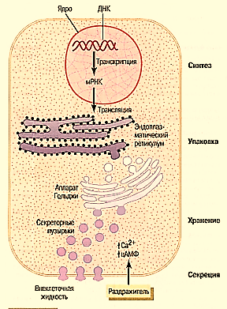
Типы секреции гормонов
Выделяют три основных типа секреции :
белково - пептидные гормоны и катехоламины — накапливаются в секреторных гранулах и освобождаются из секреторных гранул путем экзоцитоза;
тироидные гормоны — хранятся в клетках в виде капельных включений и освобождаются из связанной с белком формы;
стероидные гормоны — не накапливаются в секреторных гранулах, а секретируются по мере синтеза и относительно свободно диффундируют через клеточные мембраны во внутреннюю среду организма.

Slide 15
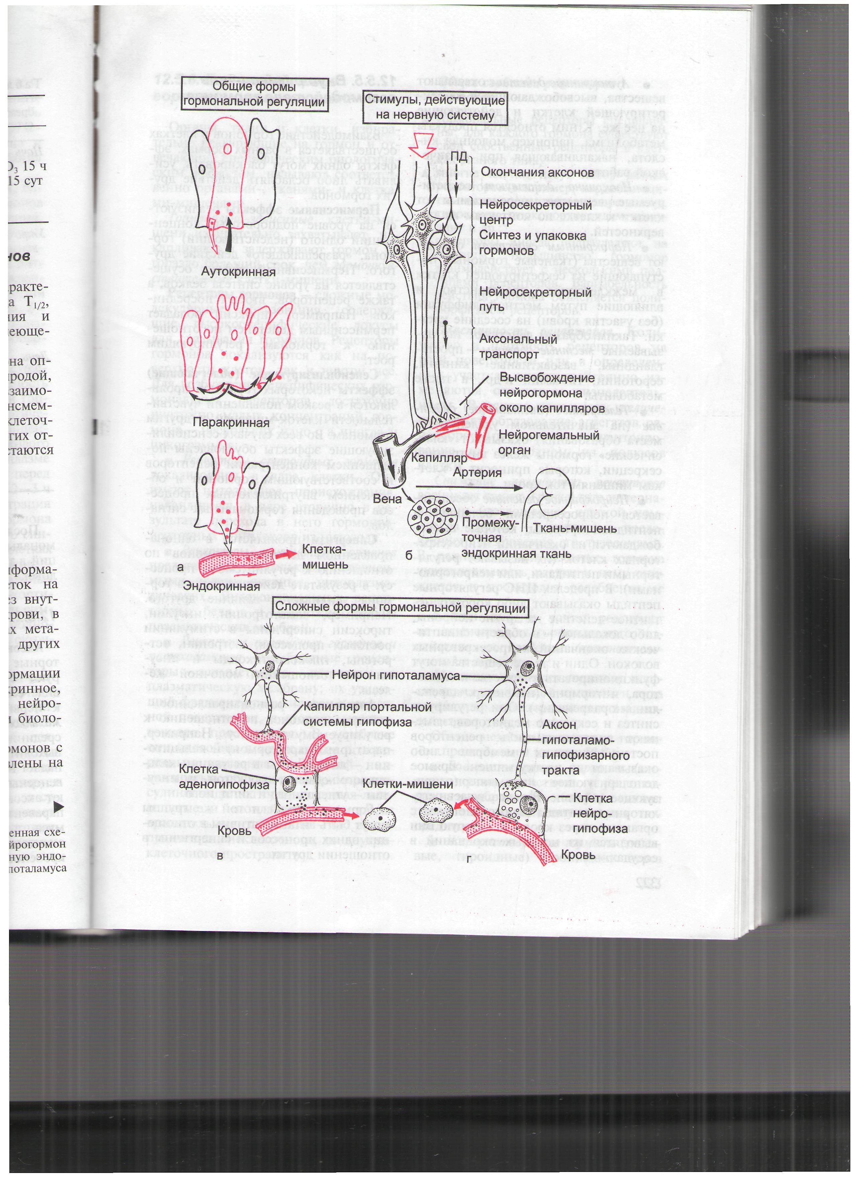
Основные формы передачи сигнала
Аутокринное действие оказывают гормоны, высвобождающиеся из клетки и действующие на нее же
Паракринным действием обладают вещества (тканевые гормоны), поступающие из клетки в межклеточное пространство и влияющие путем местной диффузии на соседние клетки.
Эндокринное действие — гормон секретируется в кровь и достигает клеток-мишеней, которые находятся на значительном удалении от места образования.
Нейрокринное действие обеспечивается нейросекретами белковой и пептидной природы (регуляторные пептиды, нейрогормоны), которые высвобождаются из окончаний нейросекреторных клеток, нервных окончаний и выполняют функцию нейротрансмиттера или нейромодулятора, т.е. вещества, изменяющего (обычно усиливающего) действие гормона.

Slide 16
ПРОДОЛЖИТЕЛЬНОСТЬ ЖИЗНИ ГОРМОНОВ
Продолжительность жизни включает в себя: начала синтеза, транспорта, период полураспада и латентный период. Период полураспада начинается с момента рецепции и включает в себя расщепления и инактивирования половины имеющегося гормона. Латентный период — время от момента рецепции гормонального сигнала до появления специфической клеточной реакции может быть представлено в нарастающей последовательности: пептиды — секунды-минуты; белки и гликопротеины — минуты-часы; стероиды — часы; йодсодержащие гормоны — сутки.
Однако в каждой из групп есть свои варианты периода жизни.
Белково-пептидные гормоны:
Вазопрессин < 1 мин; Инсулин 7 мин; Пролактин 12 мин; АКТГ 12-25 мин; Л Г 15—45 мин; ФСГ 180 мин.
Производные аминокислот:
Адреналин 10 с; Норадреналин 15 с; Трийодтиронин 1 сут; Тироксин 7 сут.
Стероиды: Альдостерон 30 мин; Кортизол 90—100 мин;1,25-Дигидроксивитамин D3 15ч; 25-Гидроксивитамин D3 15 сут

Slide 17
Механизм действия гормонов. Представления о рецепции гормонов
Гормоны осуществляют свое биологическое действие, образуя комплекс с рецепторами(R) – информационными молекулами, трансформирующими гормональный сигнал в гормональное действие.
Последовательность гормонального сигнала может быть представлена в виде упрощённой схемы: гормон(лиганда)→рецептор→ второй посредник →эффекторные структуры →физиологический ответ клетки.
Для группы белково-пептидных гормонов, а также производных триптофана и гистидина, катехоламинов имеющих липофобную природу рецепторы(R) расположены на плазматических мембранах клеток.
Для группы гормонов имеющих липофильную природу (R) локализованы внутриклеточно.

Slide 18
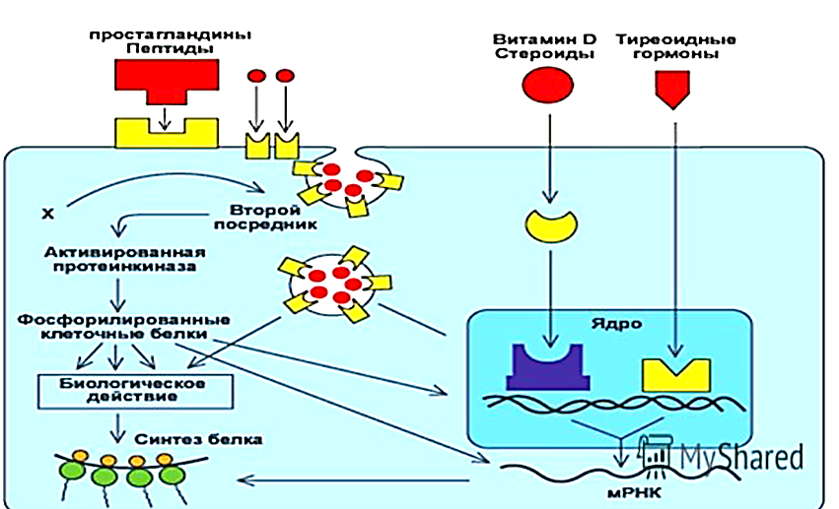
(R) на плазматических мембранах | (R) локализованы внутриклеточно
 | в цитоплазме клетки | в ядре клетки
факторы роста мелатонин серотонин катехоламины простагландины | стероидные гормоны ретиноивая кислота витамина Д (кальцитриолу) | Т₃ и Т₄

Slide 19
Мембранные рецепторы в зависимости от структуры подразделяются на:
1) Каналообразующие рецепторы — состоят из белковых субъединиц, на некоторых из субъединиц расположены рецепторы для связывания с лигандой
2) Односегментные трасмембранные (R)1-TMС-рецепторы, трансмембранный сегмент состоит из одной петли, обладает каталитической активностью
3) Семисегментные трасмембранные (R) (7-ТМС рецепторы), трансмембранный сегмент состоит из семи петель; содержат центры связывания G-белка

Slide 20
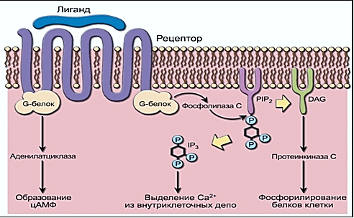
Мембранные рецепторы являются интегральными компонентами плазматических мембран.
1. 7-ТМС-(R) — это интегральные мембранные белки с семью трансмембранными спиральными сегментами петлями. Внеклеточная часть взаимодействует с лигандой. Трансмембранная часть представлена семью спиралями, пронизывающими липидный бислой мембраны. Внутриклеточные петли содержат центры связывания G-белка.

Slide 21
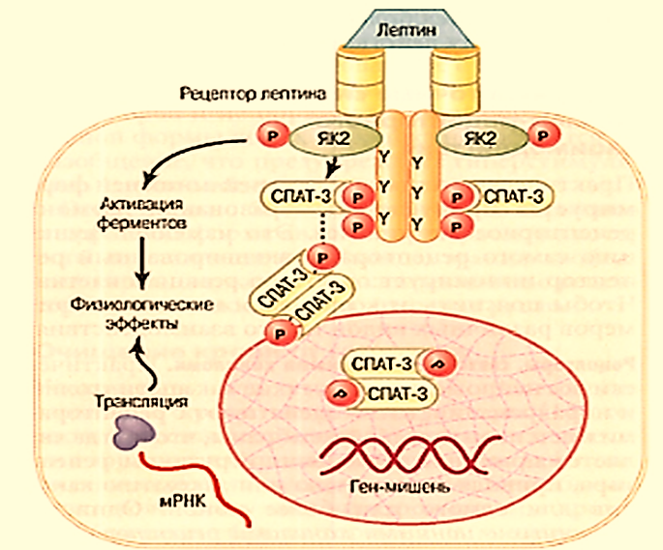
2. 1-TMС-(R) — это интегральные мембранные белки с одним трансмембранным сегментом и глобулярными структурами (доменами) на вне- и внутриклеточной поверхностях мембраны.
Внеклеточный домен содержит участок узнавания и связывания гормона, а внутриклеточный не связан с G-белком и сам обладает каталитической активностью. Когда (R) активируется гормоном, его внутриклеточный домен катализирует образование внутриклеточных вторичных посредников.

Slide 22
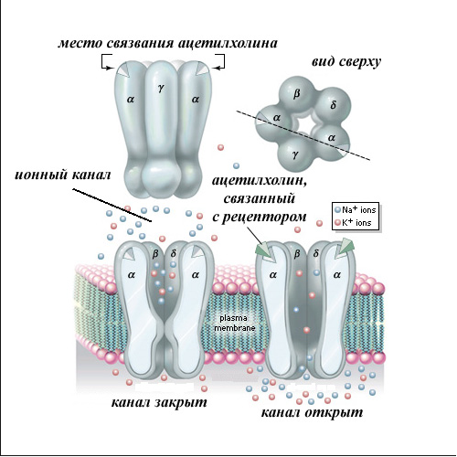
3.Каналообразующие (R) —
состоят из крупных интегральных белков, одновременно выполняющих роль ионного канала и рецептора. При присоединении лиганды (гормона) к рецептору изменяется внутренняя конфигурация белка, что открывает канал для ионов. В частности при работе ацетилхолин-зависимого канала проходят ионы Na⁺ (механизм образования ВПСП в синапсах).

Slide 23
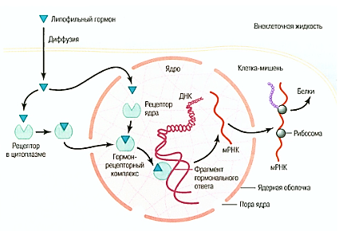
Внутриклеточные (R) расположены в цитозоле или ядре клетки.
Лигандами являются гидрофобные гормоны. После связывания с гормоном они изменяют скорость транскрипции и трансляции определённых генов.

Slide 24
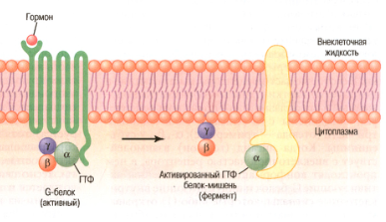
Механизм:
Первый этап действия гормона заключается во взаимодействии лиганды с 7-ТМС-(R)
2. Второй этап передача гормонального сигнала на мембранный G-белок вследствие чего G-белок взаимодействует с мембраносвязанными ферментами, катализирующими образование низкомолекулярных вторичных посредников и
возвращение G-белка в исходное состояние.
Механизм: G-белок крепится к
внутриклеточному концу петли рецептора, и
состоит из трёх компонентов α, β
и γ субъединицы. α субъединица связана
с гуанозиндифосфатом (ГДФ). При активизации гормоном (R)-ра ГДФ заменяется на гуанозинтрифосфат (ГТФ),
при этом α субъединица отделяется от G-белка и меняет активность ферментов (аденилатциклазы, протеинкиназы G, фосфолипазы С) приводящих к образованию вторичных посредников.
3.Третий этап – образование низкомолекулярных вторичных посредников (мессенджеров): цАМФ, ДАГ, ИФ3 и Са²⁺, цГМФ.

Slide 25
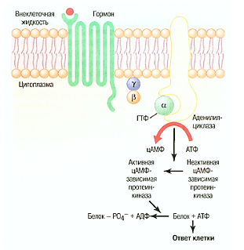
Вторичный посредник цАМФ образуется при действии фермента аденилатциклазы и реализует действие гормонов: кортиколиберин, соматолиберин, ВИП, глюкагон, вазопрессин, ЛГ, ФСГ, ТТГ, хорионический гонадотропин, АКТГ, паратгормон, простагландины типа Е, D и I, b-адренергические катехоламины.
Гормоны, которые приводят к ингибированию системы аденилатциклазы: соматостатин, ангиотензин II, ацетилхолин (мускариновый эффект), дофамин, опиоиды и a₂-адренергические катехоламины.
В одной и той же ткани могут присутствовать вторичный посредник цАМФ и цГМФ.
Вторичный посредник цГМФ (циклический гуанозинмонофосфат) для 7-ТМС-(R)
образуется при активации протеинкиназы G. Протеинкиназа G присутствует не во всех тканях, её обнаруживают в лёгких, мозжечке, гладких мышцах и тромбоцитах. Действие цГМФ может приводить к активизации фосфодиэстеразы - фермента, катализирующие превращение цАМФ в неактивный метаболит.

Slide 26
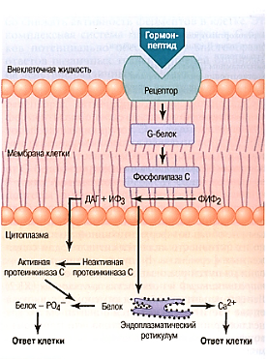
Вторичные посредники ДАГ(диацилглицерол), ИФ3(инозитол-1,4,5-трифосфат) и Са²⁺ образуется при действии фермента фосфолипазы С
а) комплекс инозитол-1,4,5-трифосфат (ИТФ) и Са²⁺ реализует мышечное сокращение, выделение нейромедиатора из нервных окончаний путем экзоцитоза, активизация протеинкиназ, способных проникать в ядро клетки, где они фосфорилируют белки, ответственные за активацию транскрипции.
б) диацилглицерол (ДАГ) остается в плазматической мембране и либо гидролизуется с образованием арахидоновой кислоты (необходимой для синтеза простагландинов), либо активирует протеинкиназу С.
Протеинкиназа С приводит к активации Na⁺/H⁺ обменного насоса плазматической мембраны, контролирующий внутриклеточный рН; а также способна усиливать транскрипцию генов.
Гормоны использующие фосфолипазу С для образования вторичных посредников: гонадолиберин, тиролиберин, дофамин, тромбоксаны А2, агниотензин II, паратгормон, катехоламины, ацетилхолин, брадикинин, вазопрессин.

Slide 27
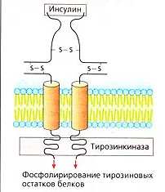
К 1-TMС-(R) относятся :
а) гуанилатциклазы, катализирующие образование цГМФ из ГТФ. Первый тип гуанилатциклаз, локализующийся в плазматической мембране, активируется внеклеточной лигандой (предсердным натрийуретическим фактором); второй тип гуанилатциклаз не является мембранным рецептором—цитозольный фермент, активируемый оксидом азота (NO).
В тканях человека присутствуют 3 типа мембранносвязанных гуанилатциклаз, в активации которых принимают участие специфические регуляторы – предсердный натрийуретический фактор (ПНФ), натрийуретический пептид задней доли гипофиза и кишечный пептид гуанилин.
б) самой распространённой группой 1-TMС-(R)
являются рецепторные тирозинкиназы
(тирозин-специфичная протеинкиназа).
Важнейшей тирозинкиназой является
(R) инсулина.

Slide 28
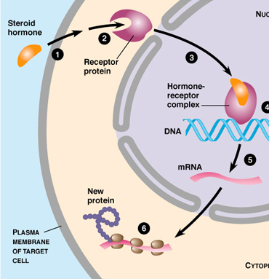
Механизм действия гормонов через рецепторы расположенные в цитоплазме клетки
Цитозольные рецепторы связаны с белком-шапероном, которые присоединяются к (R) таким образом, что закрывают его ДНК-связывающий домен. Когда гормон взаимодействует с (R), то белок-ингибитор шаперон отделяется от (R), в результате чего (R) активируется. Активированный гормон-рецепторный комплекс перемещается в ядро, где он взаимодействует со строго определенными гормон-узнающими элементами ДНК
2) (R) тиреоидных гормонов находятся в ядре в связанном с хроматином состоянии. После взаимодействия с гормоном изменяется конформация (R), что повышает его сродство к ДНК, т. е. (R) может регулировать экспрессию генов

Slide 29
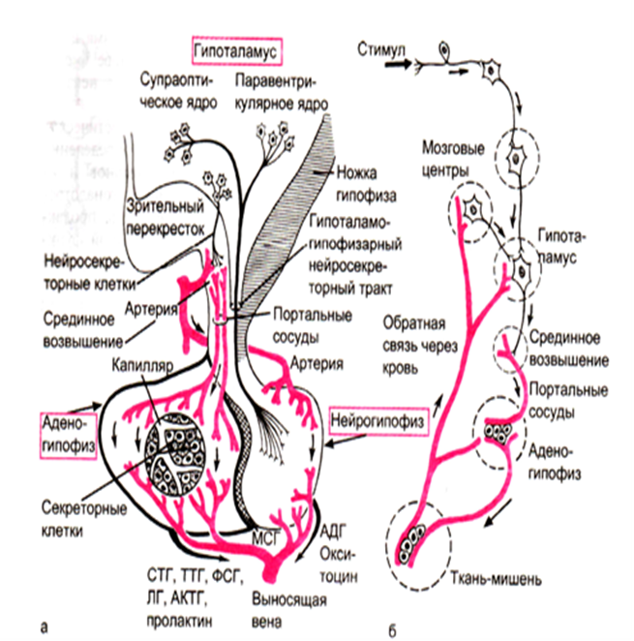
РЕГУЛЯЦИЯ СЕКРЕЦИИ ГОРМОНОВ:
1.Нервная регуляция.
2.Регуляция тропными гормонами гипофиза
3.Регуляция обратными связями
4.Влияние конечных эффектов гормонов на их секрецию.
5.Влияние суточных и других ритмов.

Slide 30
При раздражении гипаталамуса его клетки способны отвечать образованием и секрецией гормонов стимулирующих (рилизинг-гормоны или либерины) и угнетающих (статины) секрецию гормонов аденогипофиза.
либерины | статины
а) соматолиберин; б) пролактолиберин функцию которого выполняют, вероятно, тиролиберин и ВИП; в) гормон, высвобождающий меланоцитостимулирующий гормон (меланолиберин); г) тиролиберин; д) гормон -гонадолиберин (люлиберин); е) кортиколиберин; | а) соматостатин; б) пролактостатин (дофамин); в) гормон, угнетающий высвобождение меланоцитостимулирующего гормона – меланостатин.

Slide 31
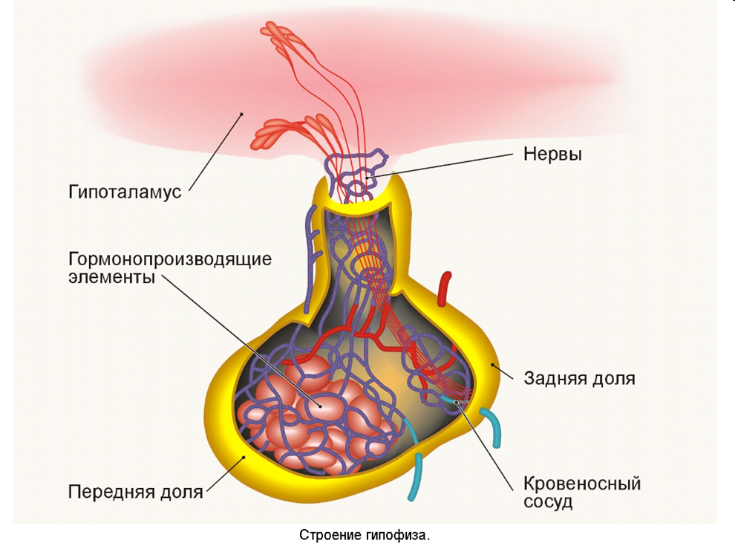
РЕГУЛЯЦИЯ ТРОПНЫМИ ГОРМОНАМИ ГИПОФИЗА
ЛГ (лютропин,лютеинизирующий) связывается с клетками Лейдига яичек и жёлтого тела яичников в половых железах, образуются благодаря гонадолиберину (люлиберину).
ФСГ (фоллитропин,
фолликулостимулирующий) связывается с
клетками фолликул яичников и Сертоли
яичек — регулируют образование
половых гормонов в половых железах;
образуются благодаря гонадолиберину
(фоллиберину).
ТТГ (тиротропин) связывается с
тироцитами и стимулирует продукцию
йодсодержащих гормонов щитовидной
железы; вырабатывается благодаря
тиролиберину.
АКТГ (адренокортикотропин) связывается с клетками коры надпочечников и инициирует синтез глюкокортикоидов и частично минералокортикоидов, образуется под воздействием кортиколиберина.

Slide 32
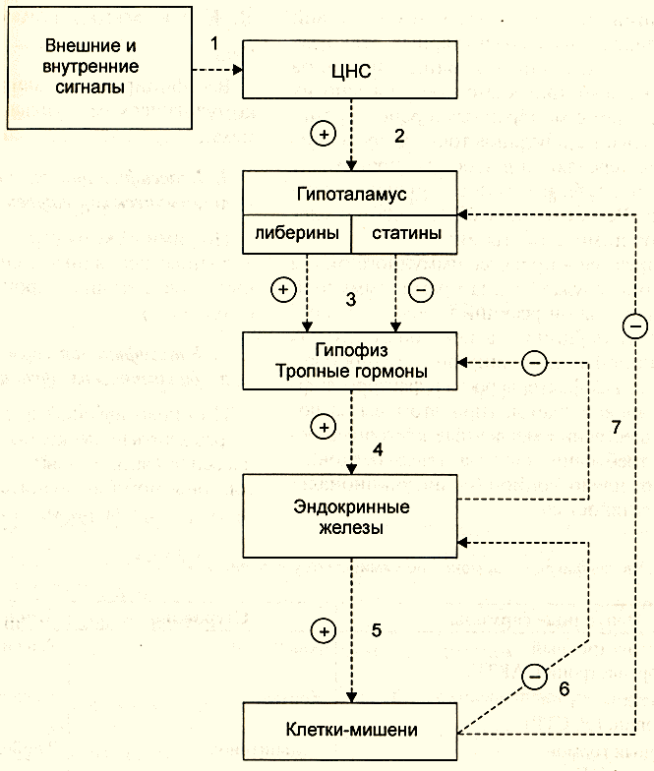
РЕГУЛЯЦИЯ ОБРАТНЫМИ СВЯЗЯМИ
обратной связью называется система, в которой конечный продукт деятельности этой системы (например, гормон) изменяет функцию компонентов, составляющих систему.
“длинной” цепью обратной связи
называется взаимодействие периферической
эндокринной железы с гипофизарными и
гипоталамическими центрами посредством
изменяющейся концентрации гормонов в
циркулирующей крови.
“короткой” цепью обратной связи
понимают взаимодействие, когда повышение
гипофизарного тропного гормона уменьшает
секрецию и высвобождение
рилизинг-факторного гормона
“Ультракороткая” цепь– вид взаимодействия
в пределах гипоталамуса, когда высвобождение
гормона влияет на процессы своей секреции
либо секреции и высвобождения другого
гормона

Slide 33
Литература:
Дедов И.И., Мельниченко Г.А., Фадеев В.В. «Эндокринология». Учебник. –М.: «Медицина», 2000. Стр. 632.
Гарднер Д., Шобек Д. Базисная и клиническая эндокринология / под ред. Г. А. Мельниченко. — М.: 2015. — Стр. 169.
Дедов И. И., Мельниченко Г. А. Эндокринология. Национальное руководство. Краткое издание. — 2-е изд., перераб. и доп. — М.: ГЭОТАР-Медиа, 2018. — Стр. 832.
Проверенный поставщик медицинской информации с 1899 года. https://www.msdmanuals.com/ru/

Slide 34


